Slide 1


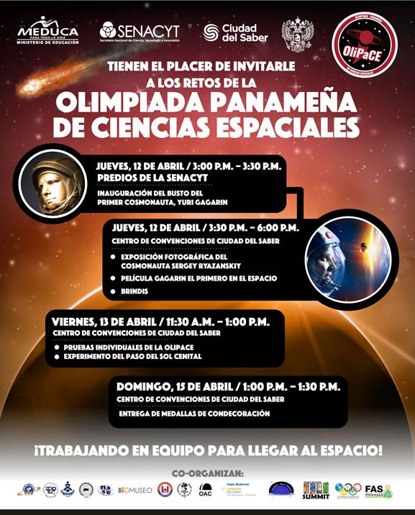


Fomento de las stem en panama
Competencias de robótica, informática, y astrofísica

